Slide 1
三维扫描体数据的 VTK体绘制程序设计
测绘学院2012级7班
蒋博洋
2012301610300

Slide 2
主要内容
1.体数据
2.体绘制
三维还原
编写程序
实现
4.VTK
可视化工具包
3.体绘制主要算法
软件

Slide 3

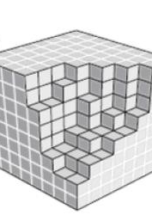
1.什么是体数据？
数字图像对应的是描述数据元素的颜色和光强的二维阵列，这些元素成为像素，同理，一个三维数据场可以用一个具有相应值的三维阵列来描述，这些值称为体素。
类似于数字图像的二维光栅，可以把体数据场看为一个三维光栅。一个典型的三维数据场是医学图像三维数据场，由CT（计算机断层成像）或MRI（核磁共振）扫描获得一系列的医学图像切片数据，把这些切片数据按照位置和角度信息进行规则化处理，然后就形成一个三维空间中由均匀网格组成的规则的数据场，网格上的每个节点为一个体素，描述了对象的密度等属性信息。

Slide 4
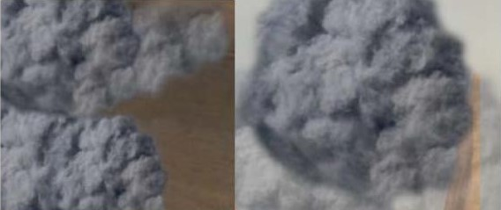
2.什么是体绘制？
体绘制技术最大的优点是可以探索物体的内部结构，可以描述非常定形的物体，如肌肉，烟云等，而面绘制在这些方面比较弱。
缺点是数据存储量大，计算时间较长。

Slide 5
2.什么是体绘制？
体绘制形成的图像一般是半透明的图像，颜色一般是人工指定的伪彩色。体绘制首先需要对数据进行分类处理，不同类别赋予不同的颜色和不透明度值，然后根据空间中视点和体数据的相对位置确定最终的成像效果。
体绘制常用的算法有光线投射法，足迹表法，错切变形法，三维纹理贴图法等。
当前的热点是基于可编程图形显卡 的体绘制算法和并行化的体绘制算法。

Slide 6
今后主要的研究方向包括：
（1）体绘制的算法和数据结构的改进依然是一个重要的研究方向，对于密集的三维体数据点集的体绘制过程，即便是在算法和数据结构上的一点小小改进也能显著加快程序的运行数度。
（2）如今的计算机运行速度和网络技术都得到了极大的提高，如何将体绘制技术与网络技术结合，提供一个更加高效的分析计算环境，发展更多有效的并行算法，这也是研究人员正在关注的问题。
（3）正如早期的图形硬件技术能够加快图形处理的速度一样，如何在现今的图形硬件技术下增加针对体绘制的图形绘制硬件设备，也是可视化硬件需要得到解决的。

Slide 7
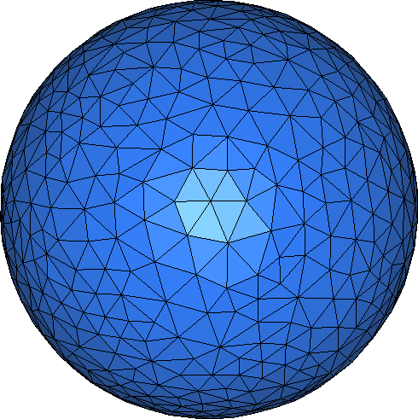
2.传统面元绘制的不足？
传统三维数据绘制方法采用的是首先借助中间等值面拟合三维点集数据，再用拟合的等值面构建的多边形展现三维视觉的方式。
这种方式不仅算法简单，而且只需要存储中间面元数据，避免了对点集数据大量读写和处理，节约了内存空间和运算效率。
但也存在丢失大量细节数据、对体数据场的属性表现不够等种种不足。

Slide 8
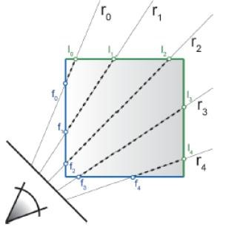
3.光线投射法原理
光线投射方法是基于图像序列的直接体绘制算法。
从图像的每一个像素，沿固定方向（通常是视线方向）发射一条光线，光线穿越整个图像序列，并在这个过程中，对图像序列进行采样获取颜色信息，同时依据光线吸收模型将颜色值进行累加，直至光线穿越整个图像序列，最后得到的颜色值就是渲染图像的颜色。

Slide 9
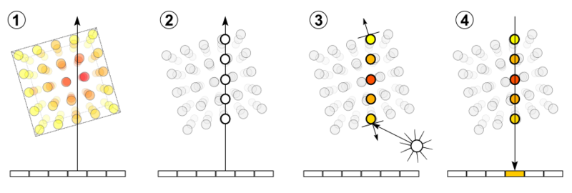
3.光线投射法原理

Slide 10
4.VTK可视化工具包
VTK(Visualization Toolkit)由美国Kitware公司开发，一开始是专门面向医疗影像处理的程序软件包，后来随着其他领域对于体数据处理需求的提高而不断进行优化和升级。
其特点是开源代码、并且支持面向对象式编程。VTK将许多常用的图形处理和模型生成算法封装，有很多可以直接使用的类和函数，并且是基于OpenGL开发而成。
VTK的使用十分方便，因为大多数经常使用的细节算法部分都被封装进类中从而使得开发者不需要了解其中各个算法实现的细节，而可以专注于解决实际需要解决的问题上，能够方便的对各类型的图像数据进行变换操作。

Slide 11
4.使用VTK编写体绘制程序
1.编程环境配置
2.数据预处理
3.体绘制程序编写运行

Slide 12
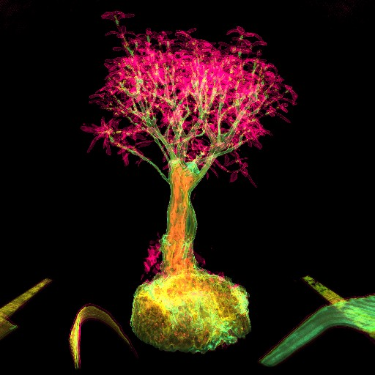
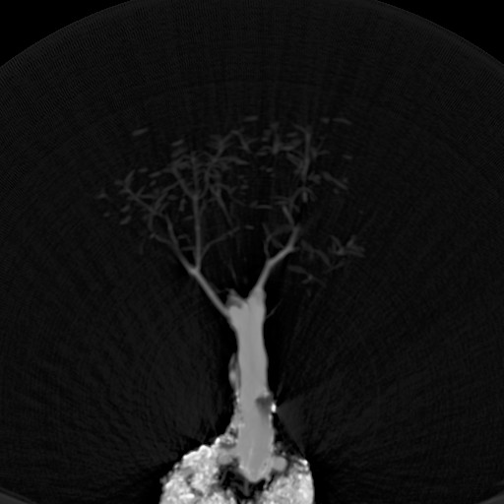
4.使用的原始数据

Slide 13
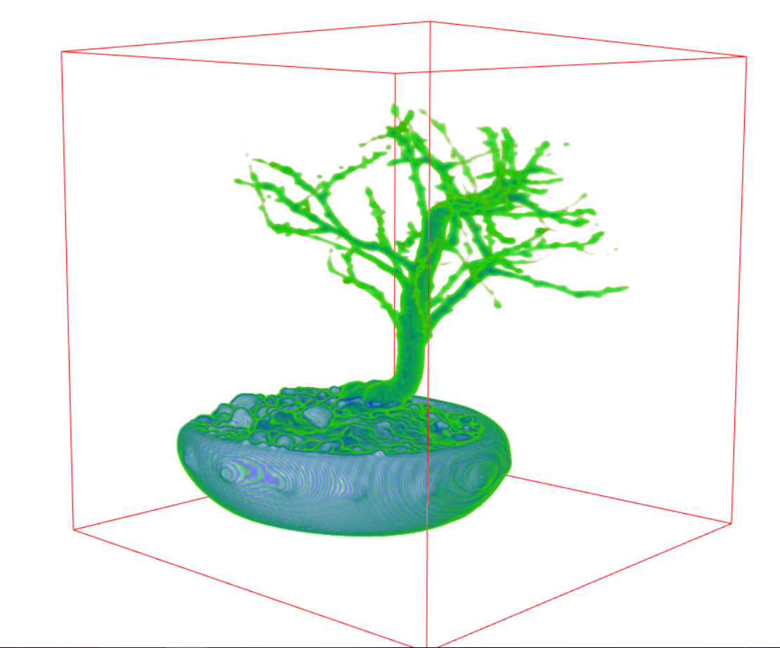
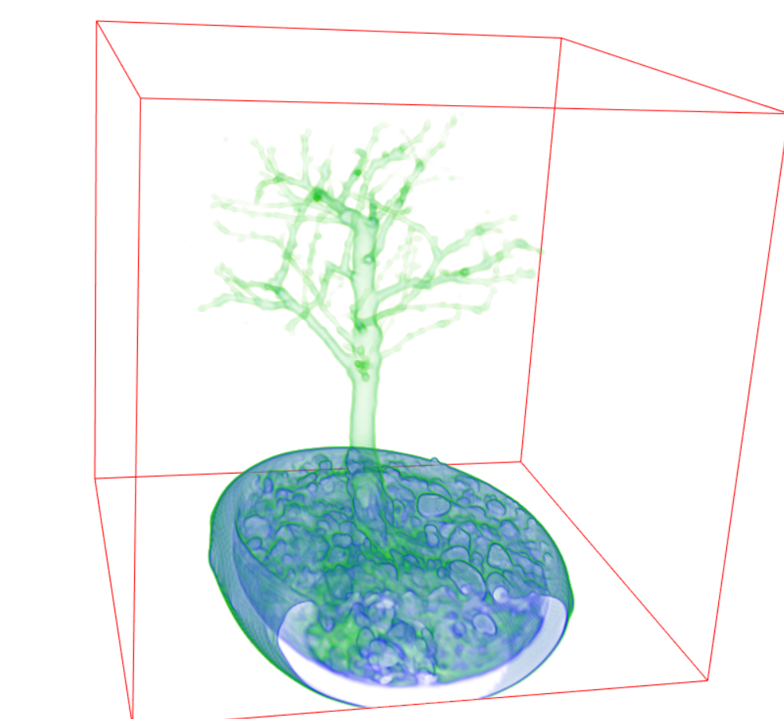
4.程序运行结果
典型光线投射法
灰度值梯度传递函数

Slide 14
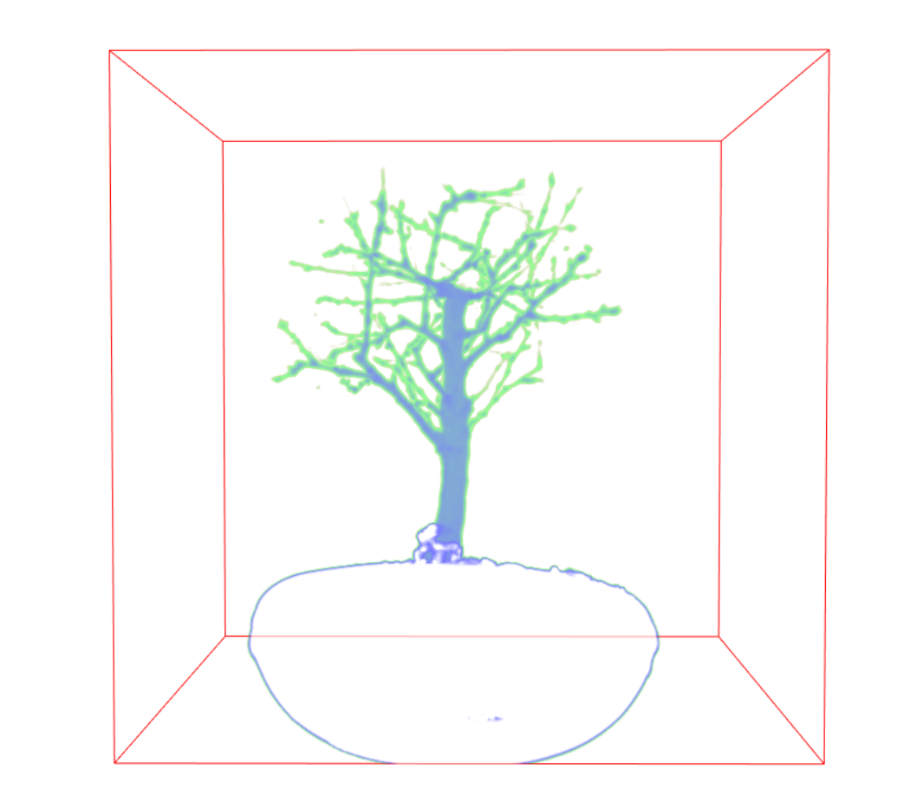
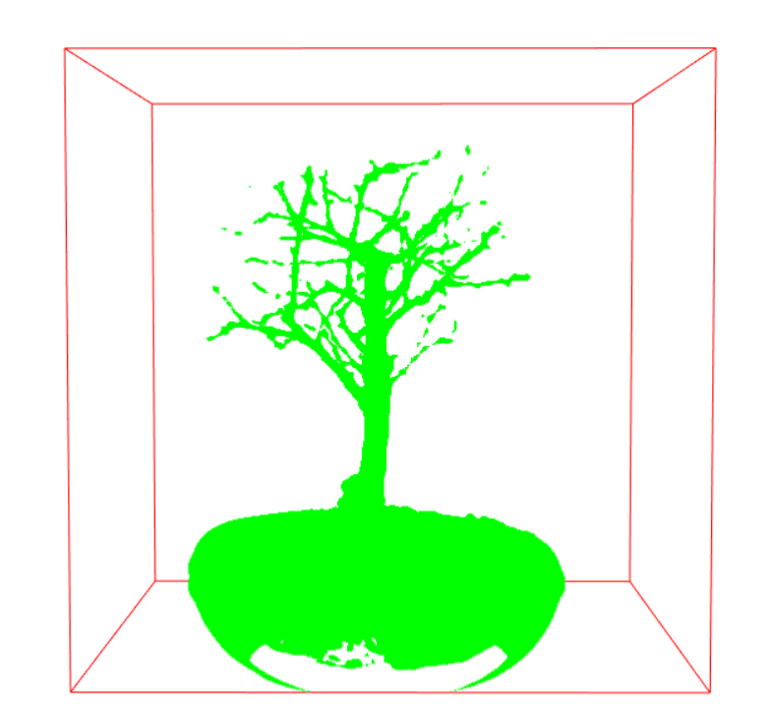
4.程序运行结果
最大密度法
特定值等位面法

Slide 15
总结
使用科学可视化的体绘制方法，能够尽可能的提取每个体素数据的信息，尽可能的保留点集数据场属性关系，因此这种方法得到了越来越多研究人员的重视，也根据不同的需求提出了相应的各类原理和算法。
本毕业设计在介绍这些原理和算法的基础上结合实际，使用VTK可视化软件包实现了光线投射法的三种光线算法的基础功能，介绍了VTK编程环境搭建、程序结构和数据流特点等相关内容。

Slide 16
谢谢各位评阅老师！

